Slide 1
阿里商旅
员工操作手册-APP版
阿里商旅

Slide 2


01
下载与激活
员工使用APP版，需要先下载“阿里商旅 “APP，首次登陆时，需要输入激活码激活企业账户。

Slide 3
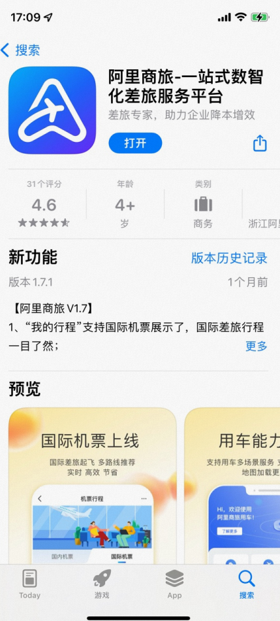
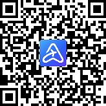
APP下载
安卓用户可扫码下载或直接手机应用市场搜索“阿里商旅”下载APP
苹果手机用户可直接在手机应用市场搜索“阿里商旅”下载APP

Slide 4
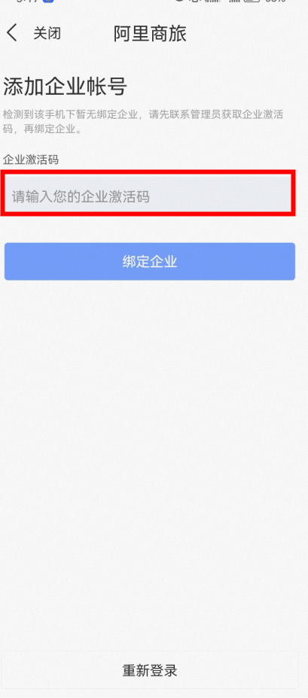
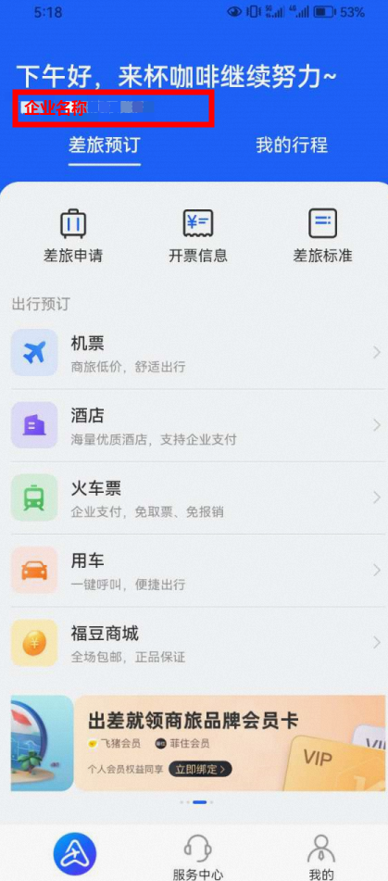
账号激活
1、首次登陆需要输入激活码，激活码由企业管理员提供。激活码有效期，收到激活码请尽快激活。
2、激活后即可正常在APP里预订，请确认企业名称是否正确。

Slide 5
02
出差申请
员工出差前，需提前提交出差申请单，审批通过后，方可从阿里商旅进行订票操作。

Slide 6

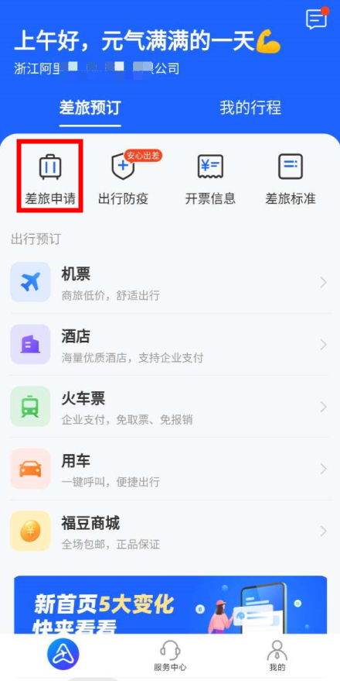
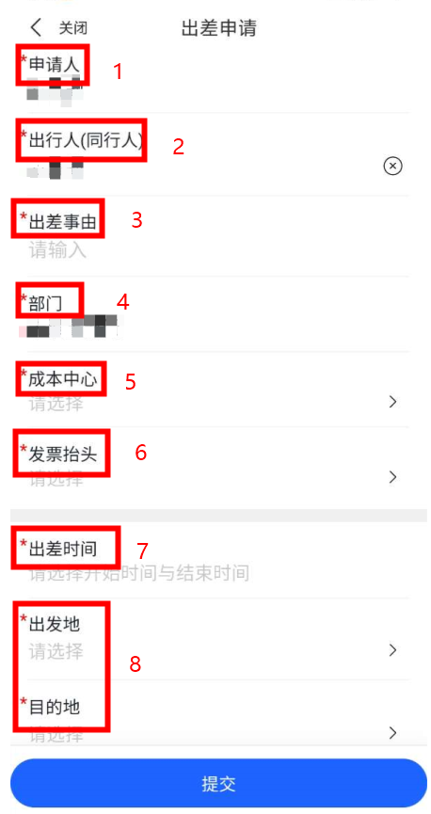
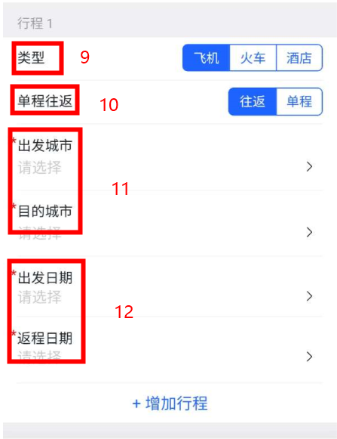
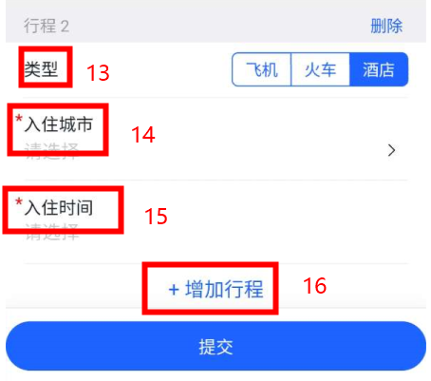
差旅申请
序号 | 字段名称 | 填写字段说明
1 | 申请人 | 提交申请单人员
2 | 出行人（同行人） | 出差人员及同出行人员
3 | 出差事由 | 填写出差原因
4 | 部门 | 人员所属部门
5 | 成本中心 | 费用所属部门
6 | 发票抬头 | 公司开票主体
7 | 出差时间 | 选择要出差的开始和结束时间
8 | 出发/目的地 | 选择要出差的城市，注意，出发地和目的地一次最多各选5个城市
9 | 类型（机票/火车） | 选择当交通工具，选择飞机时，则不能预订火车；同样选择火车则不能预订机票
10 | 往返/单程 | 当选择单程时，例：上海出发到北京，则不能预订北京到上海的票
11 | 出发/目的城市 | 选择要出差的城市，注意，当交通工具选择飞机时，只能搜索到有机场的城市；例：苏州无机场，当交通工具选择飞机时，城市搜索苏州，会推荐常州、无锡等邻近有机场的城市
12 | 出发/返程日期 | 选择交通工具的往返日期
13 | 类型（酒店） | 出差如需入住酒店，需添加酒店行程
14 | 入住城市 | 选择酒店入住城市
15 | 入住时间 | 选择酒店入住时间
16 | 增加行程 | 若多段行程，例上海-北京，北京-天津，可以增加多段行程
APP提交差旅申请路径：手机端阿里商旅-点击【差旅申请】 -点击【创建差旅申请】
[注]：如企业是系统对接的企业，需要从其他OA系统内发起出差申请的，不能在APP内发起

Slide 7
03
机票类目操作流程
机票预订
机票超标预订
机票低价提醒
机票退票
机票改签

Slide 8
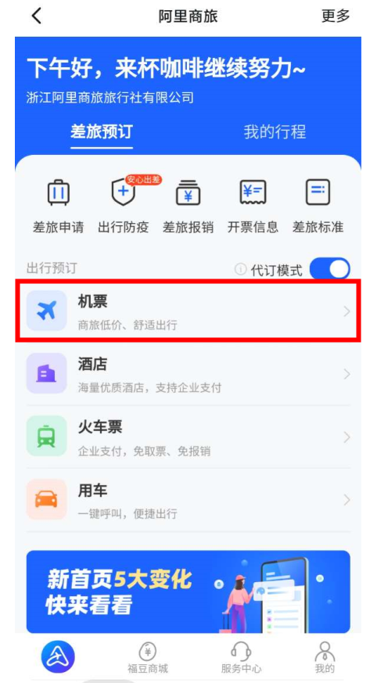
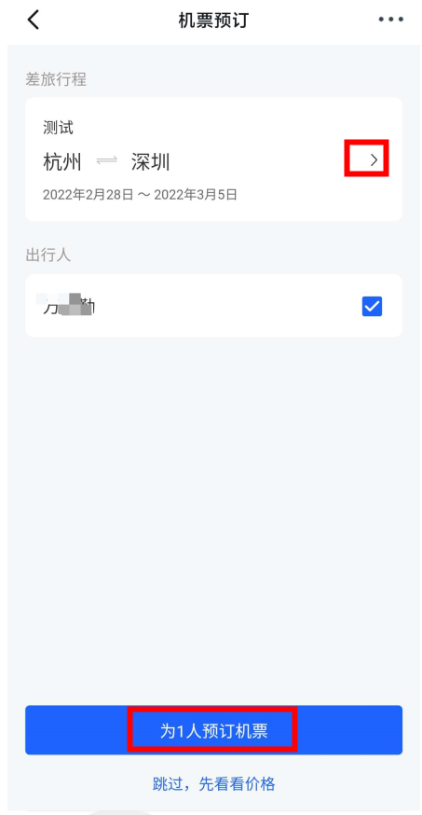
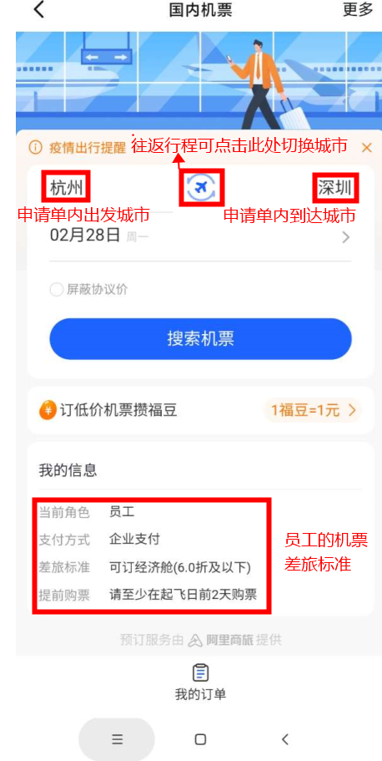
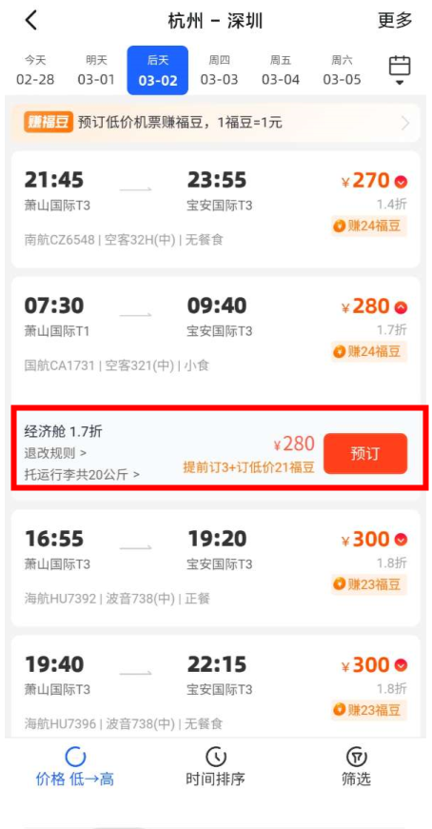
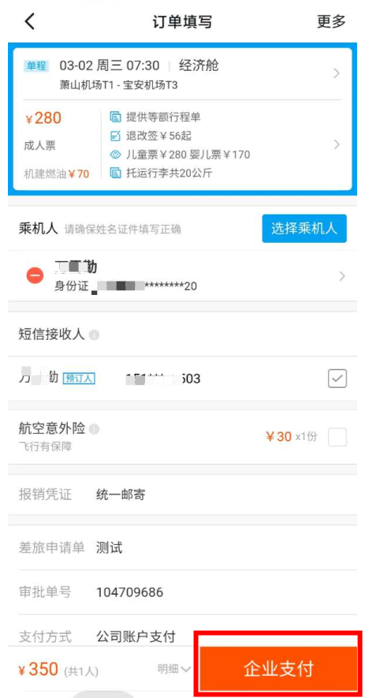
机票预订
申请单通过后
点击‘机票’进入
若多个行程点击向右箭头更换行程、出行人后进行订票
跳转机票搜索页面
城市时间自动带出
选择要预订的航班
确认航班、乘机人等预订信息后点击‘企业支付’

Slide 9
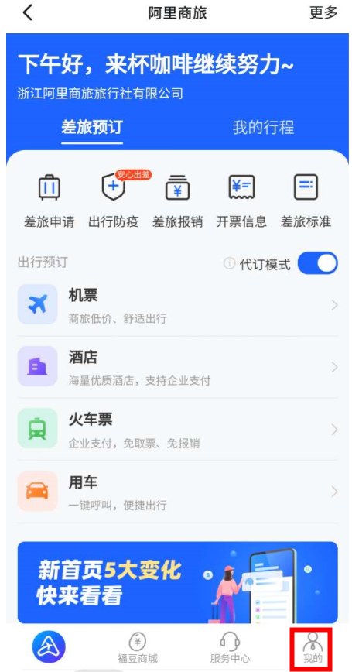
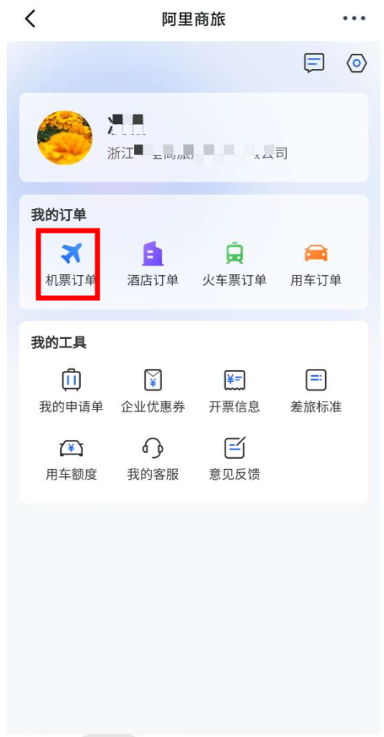
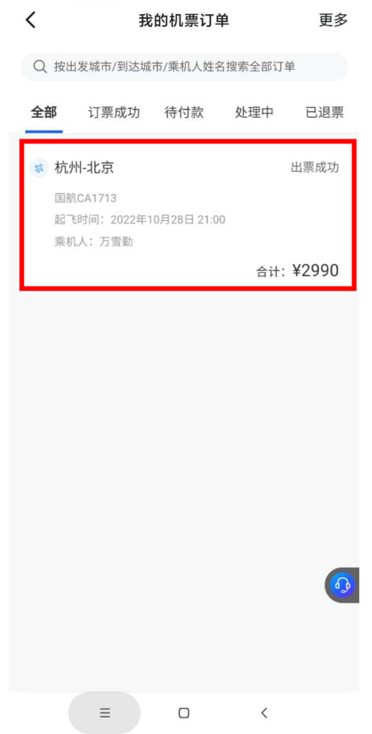
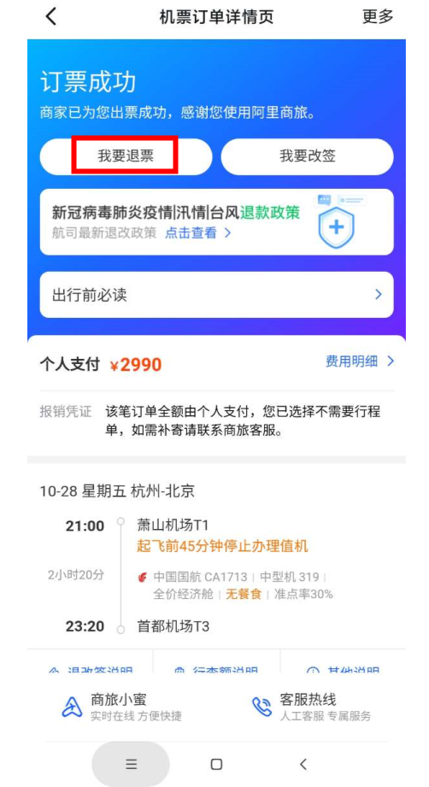
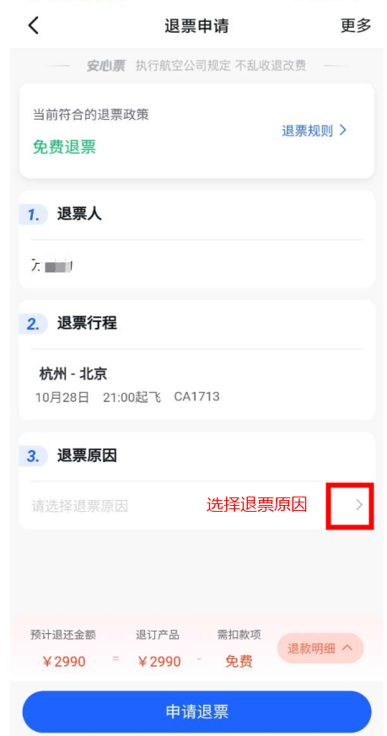
机票退票
进入阿里商旅，右下角点‘我的’
点击‘机票订单’
找到要退票的机票订单
点击‘我要退票’
退票原因可点击选择

Slide 10
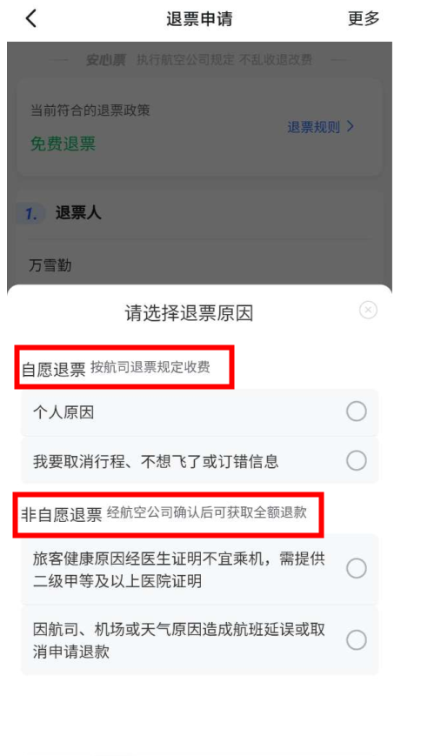
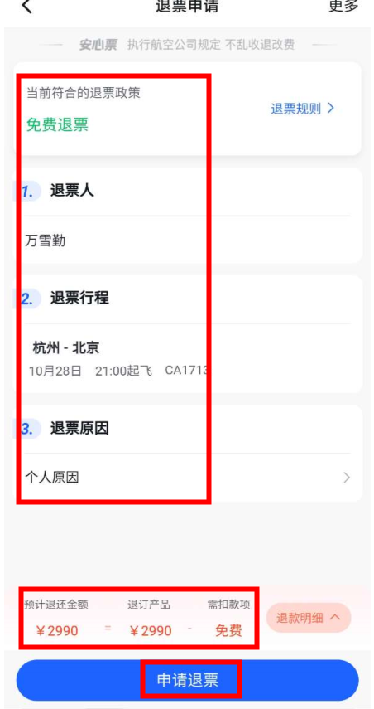
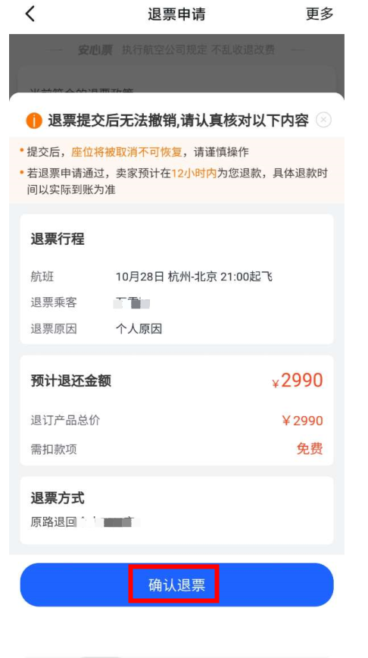
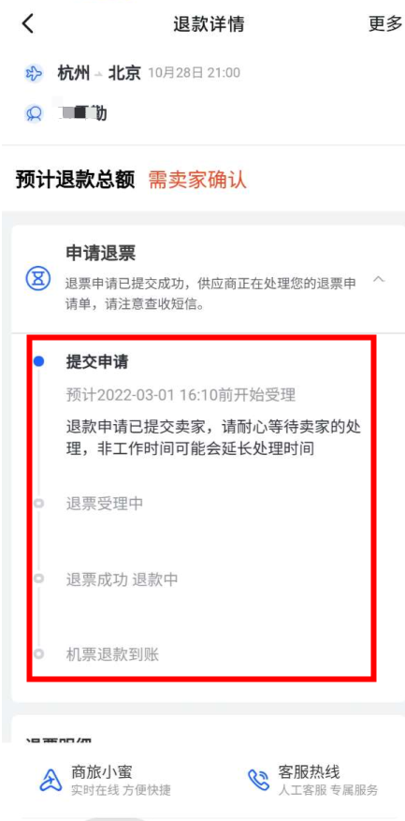
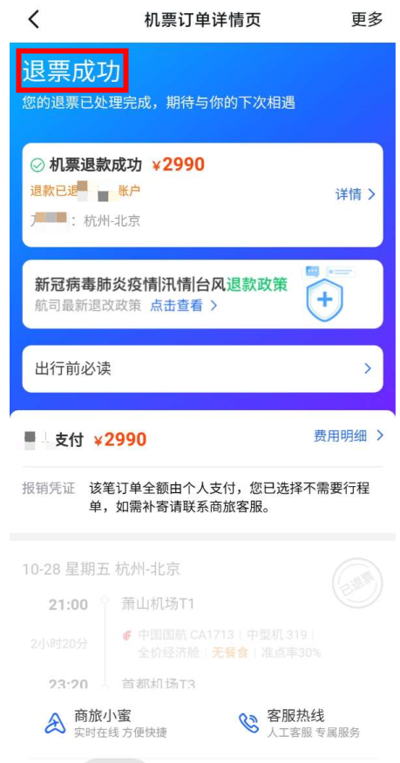
机票退票
选择退票原因
确认退票信息后，点击‘申请退票’
点击‘确认退票’
退票进度展示
退票成功

Slide 11
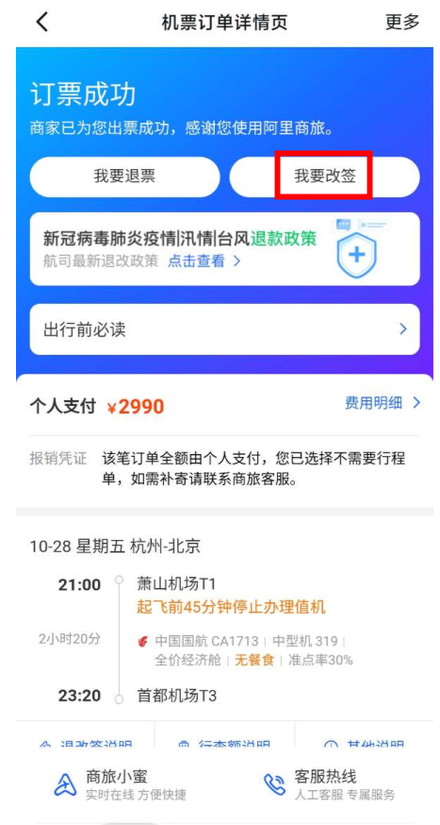
机票改签
进入阿里商旅，右下角点‘我的’
点击‘机票订单’
找到要退票的机票订单
点击‘我要改签’

Slide 12
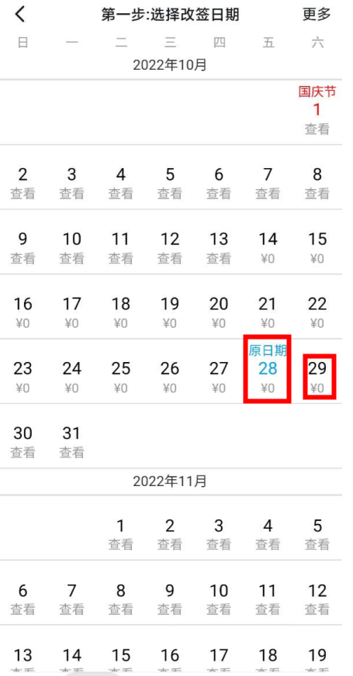
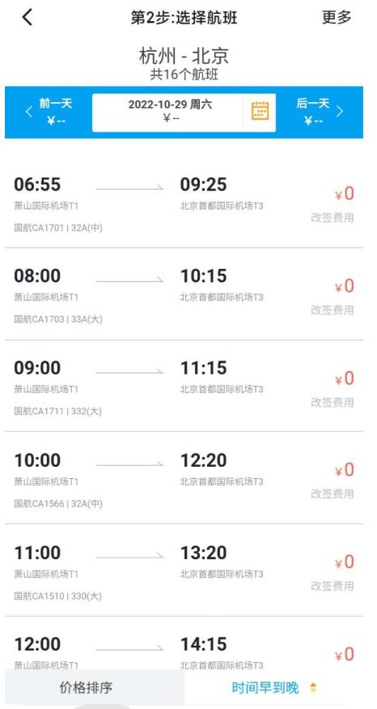
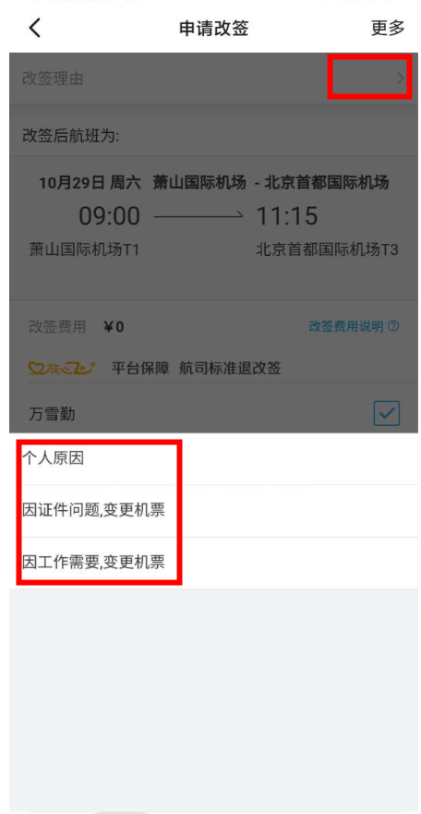
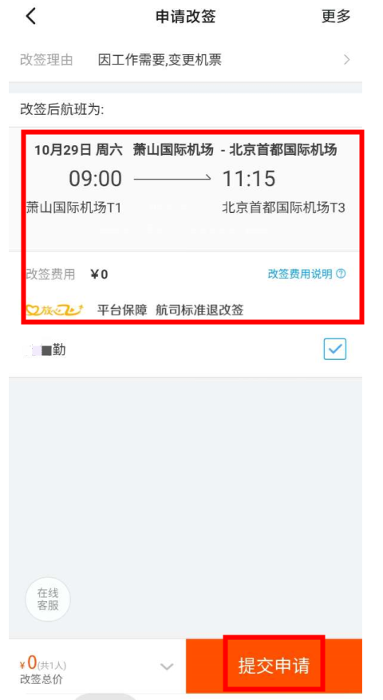
机票改签
点击需要改签的日期
选择需要的航班
选择改签原因
确认改签无误后，点击‘提交申请’

Slide 13
04
酒店类目操作流程
酒店预订
酒店超标预订
酒店超标预订-超标部分开票
酒店退订
酒店合住

Slide 14
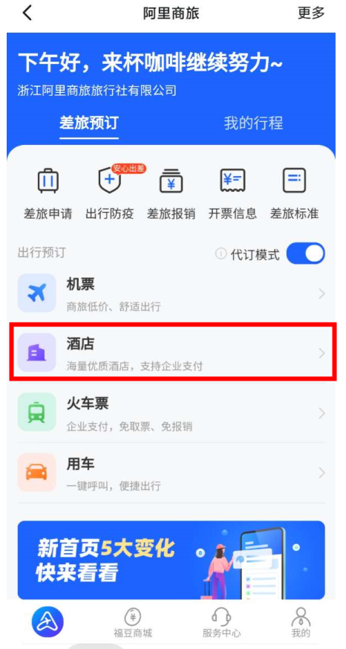
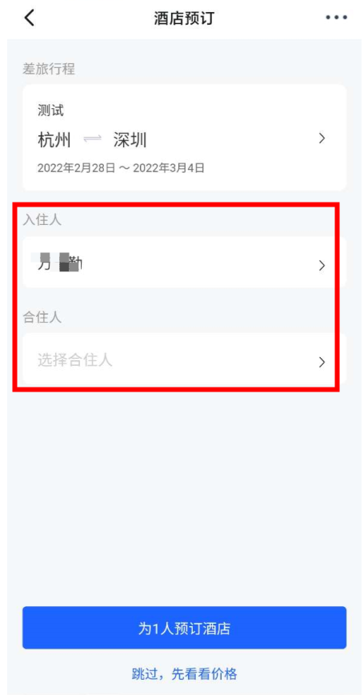
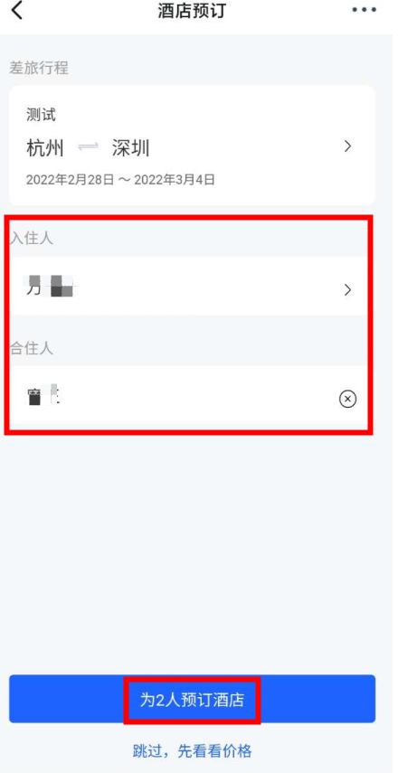
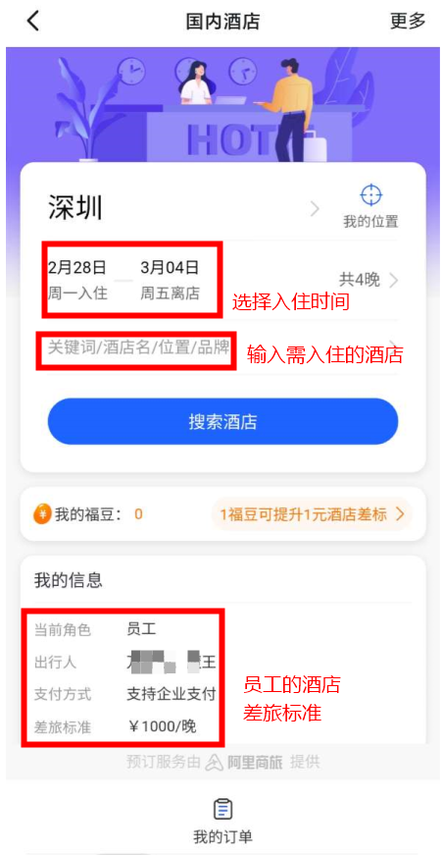
酒店预订
申请单通过后
点击‘酒店’进入
选择对应行程订酒店，若多个行程点击向右箭头更换行程、确认入住人/合住人后进行预订
点击‘搜索酒店’

Slide 15
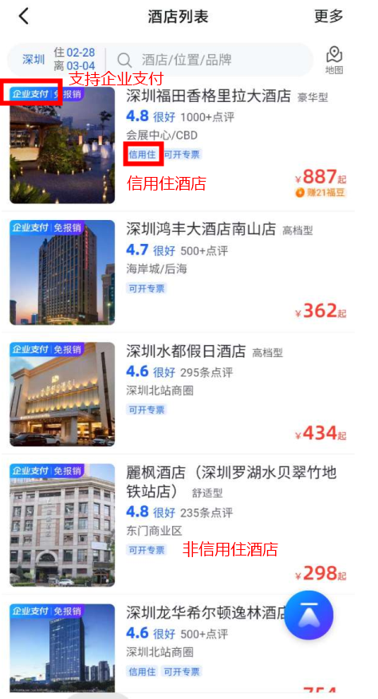
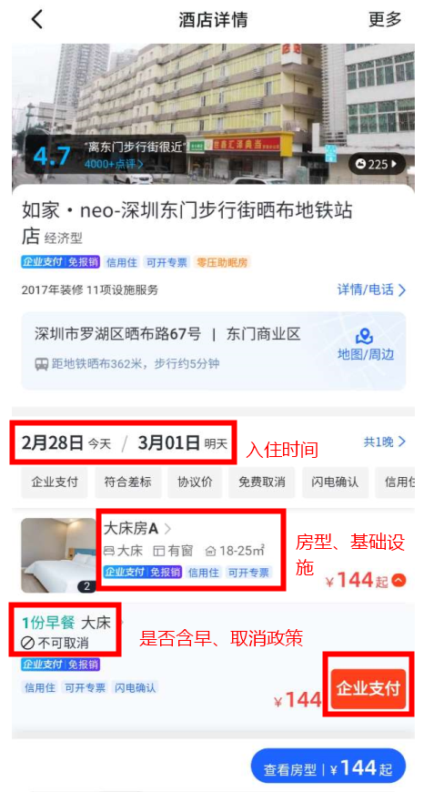
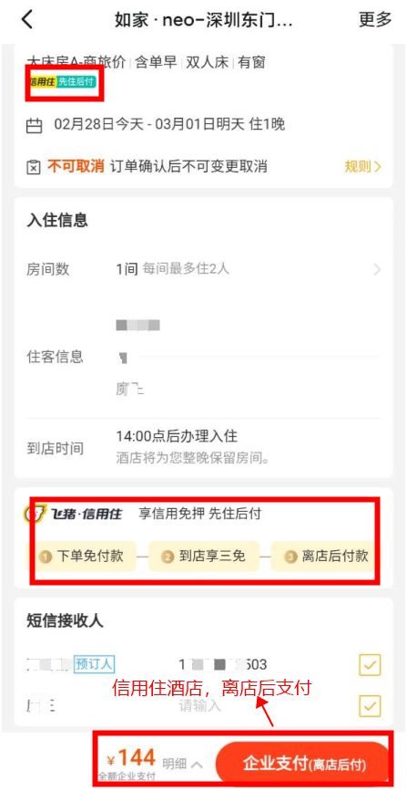
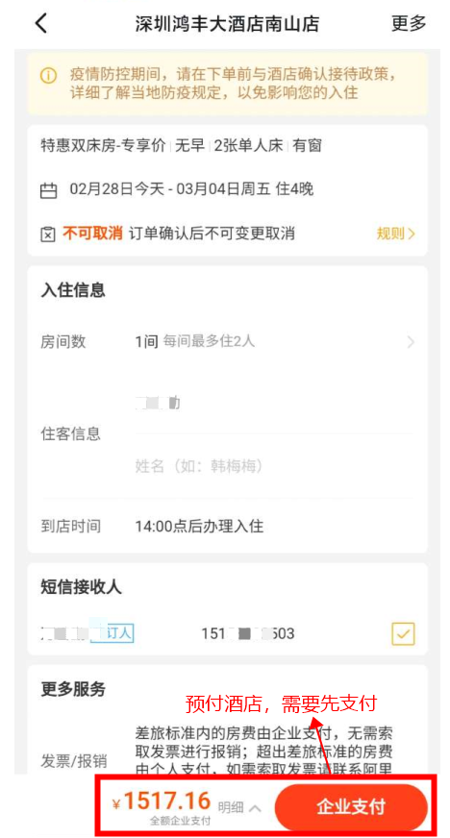
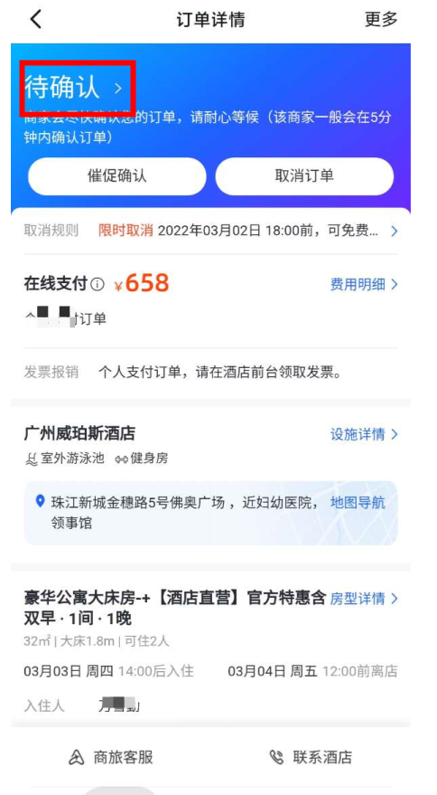
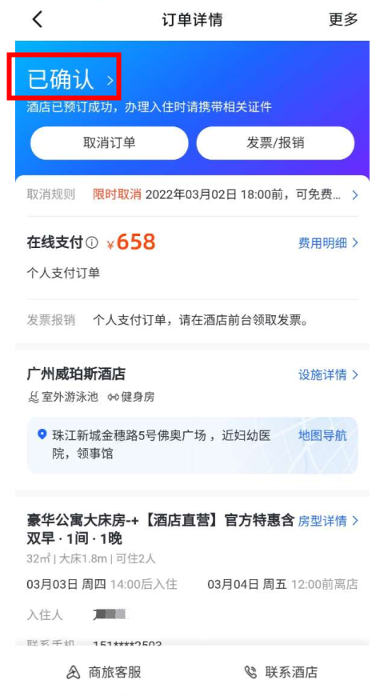
酒店预订
选择需要入住的酒店
进入酒店详情页
选择需要的房型
信用住酒店：离店后支付；
非信用住酒店：需要先支付
支付后，等待商家确认房态，显示‘已确认’代表预订成功

Slide 16
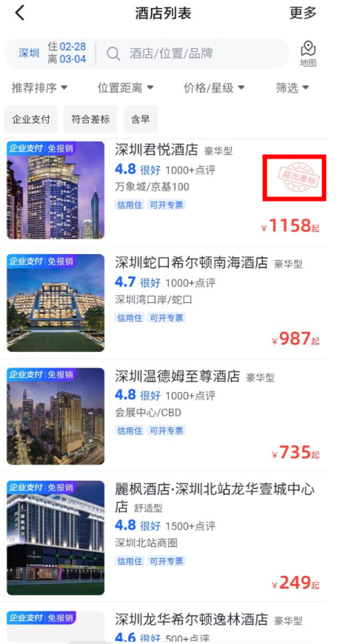
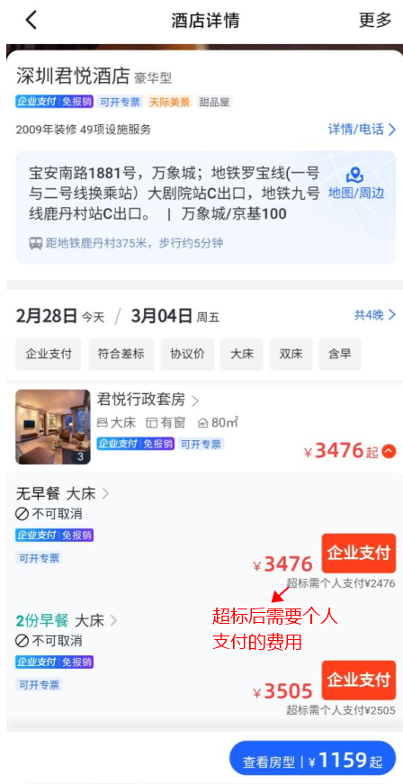
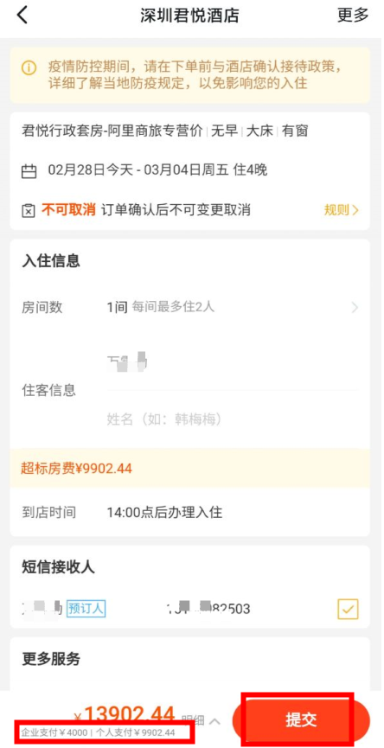
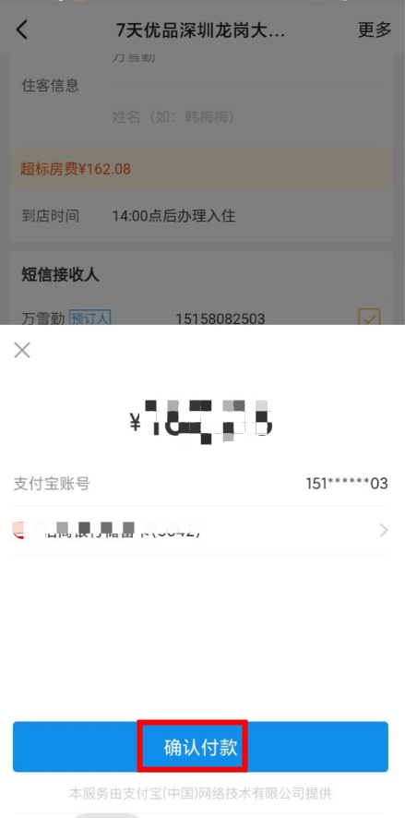
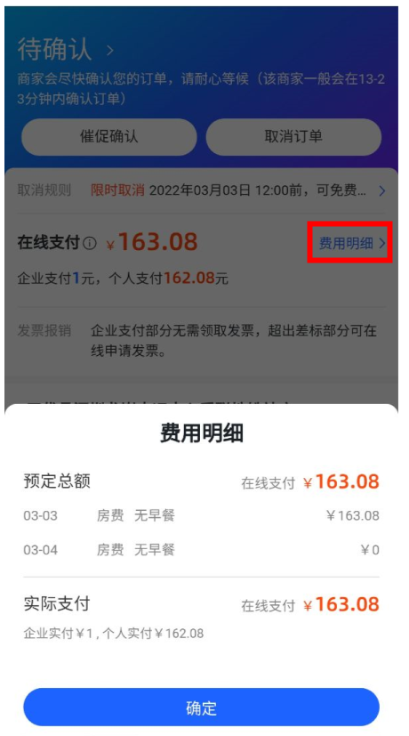
酒店超标预订
酒店页面显示‘超出差标’
酒店详情页提示‘超标需个人支付的金额’
提交支付时分别显示企业支付和个人支付的金额
确认个人支付金额的付款账号
支付完成后，等待商家确认房态

Slide 17
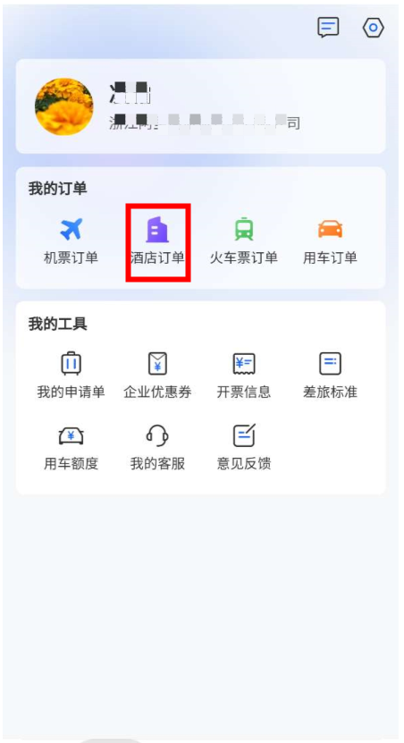
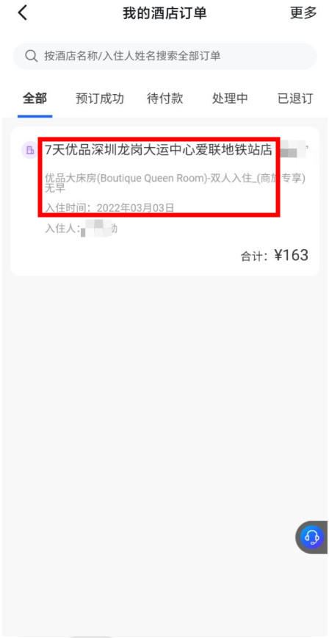
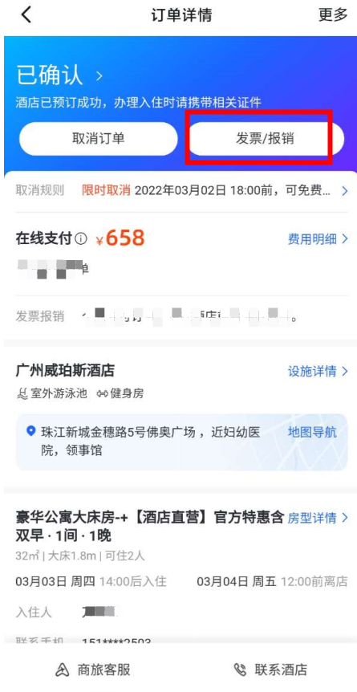
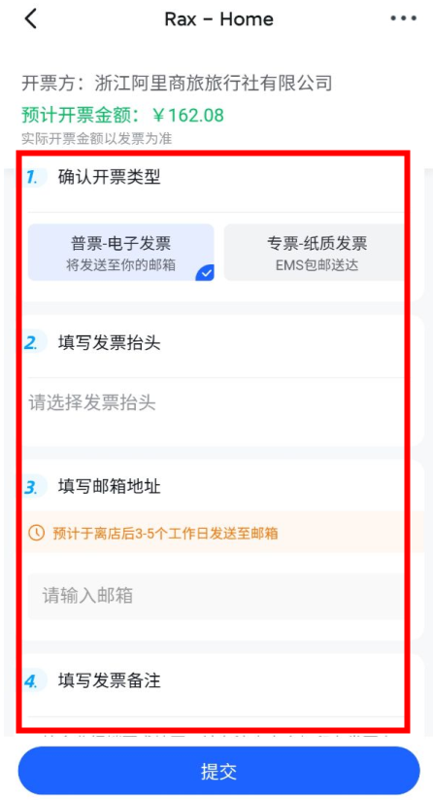
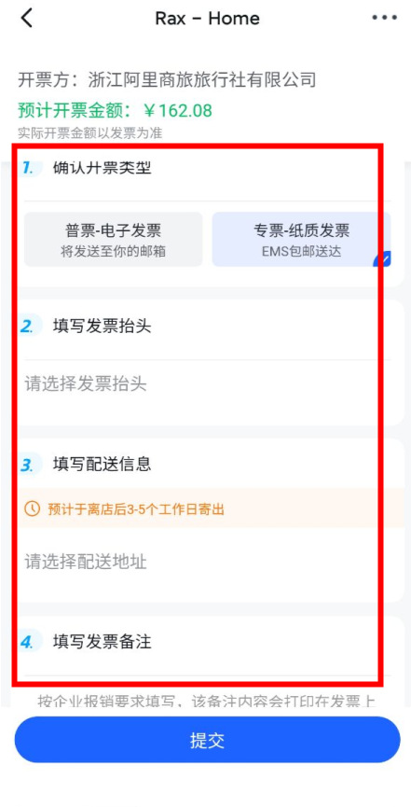
酒店超标预订-超标部分开票
‘我的订单’内点击‘酒店订单’
点击需要开票的酒店订单
点击‘发票/报销’
根据实际开票类型选择，提交开票申请后
电子发票/纸质专票，预计于离店后3-5个工作日提供

Slide 18
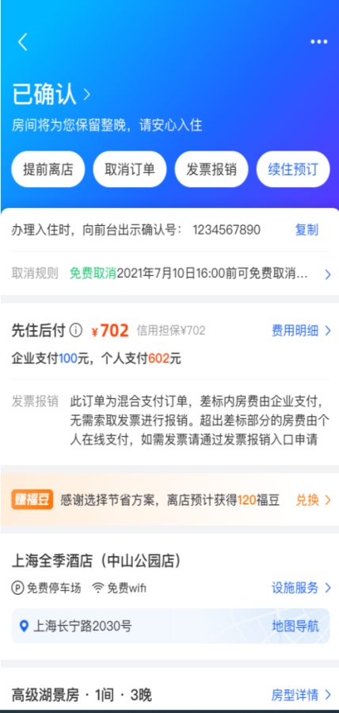
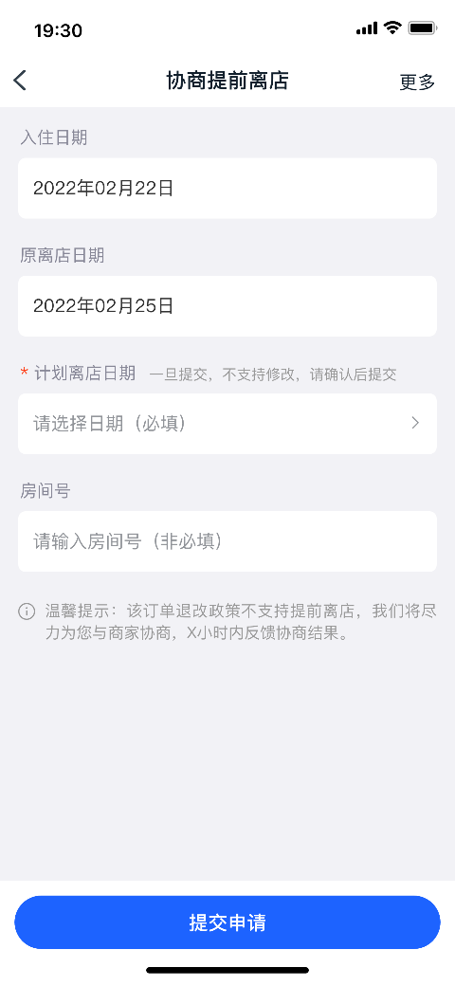


酒店提前离店/取消
‘我的订单’内点击‘提前离店’
点击需要协商的情况
人工服务介入处理
处理问题进行反馈

Slide 19


酒店合住
注：合住人必须有相应日期的出差审批单（或是出差审批单中的同行人），才能执行合住标准上浮
选择同行人提交出差申请
勾选合住人预订

Slide 20
05
火车类目操作流程
火车票预订
火车票退票
火车票改签

Slide 21



火车票预订
申请单通过后，点击‘火车票’进入
选择对应行程订票，若多个行程点击向右箭头更换行程后进行预订
点击‘搜索火车票’

Slide 22




火车票预订
点击选择出发日期和车次
选择可预订席位后，点击‘预订’
确认车次、乘车人及短信接收人后，点击‘企业支付’
出票成功后，可查看候车点、车厢座位号

Slide 23





火车票退票
‘我的订单’内点击‘火车票订单’
点击需要开票的酒店订单
点击‘退票’
确认信息和退票规则后，点击‘申请退票’
退票成功后，点击向右箭头可查看‘退款进度详情’

Slide 24





火车票改签
点击‘改签’
确定需改签的乘车人，提交改签
选择需改签的日期和车次
选择可改签的席位，点击‘改签’
确认改签信息和改签规则后，点击‘提交改签’，等待出票即可

Slide 25
06
用车操作流程
出差用车
加班用车
市内交通

Slide 26




出差用车
点击‘用车’
选择“差旅用车”
绑定出差申请单
勾选对应服务商
即可即时/预约用车

Slide 27



加班用车
点击‘用车’
选择“加班用车”
选择费用归属
填写用车事由
即可即时/预约用车

Slide 28


市内交通用车
点击‘用车’
选择“市内交通”
绑定/新建市内用车申请单
审批通过后
即可绑定申请单即时/预约用车

Slide 29
07
代订人预订操作
给他人预订
给自己预订

Slide 30





代订人预订（给他人代订）
打开‘代订模式’
点击需要预订的场景
点击向右箭头
勾选需要代订的人员
填写信息后
即可进行预订

Slide 31



代订人预订（给自己预订）
关闭‘代订模式’
提交‘差旅申请’
申请单通过后
进行预订

Slide 32
08
淘宝账号绑定
阿里商旅属于阿里巴巴飞猪事业部产品，可以绑定淘宝账户实现会员等级与权益互通，绑定以后更可以获得飞猪里程、平台优惠券等权益。因公出行订单也可以积累飞猪个人会员等级。

Slide 33





淘宝账号绑定
点击首页-‘我的’
点击右上角‘设置’
点击‘去绑定’
输入淘宝账号信息后，点击‘登录并绑定’
淘宝账号绑定成功

Slide 34


淘宝账号解绑
点击右上角‘设置’
进入淘宝账号绑定
点击‘解绑’
点击‘确定’后可成功解绑

Slide 35



商旅服务
首页点击‘服务中心’
选择商旅小蜜/电话客服
输入需要咨询的问题
阿里商旅24小时服务热线：400-880-5890

Slide 36
常见问题
类目 | 问题 | 解决方案
机票 | 如何提交机票退改签 | 您好，您可以点击首页‘我的’-‘机票订单’-选择对应的订单-点击‘我要退票’/‘我要改签’，根据页面提示进行操作； 如客票已经值机选座，需要先在原值机渠道取消值机后才能提交退票或改签。
机票 | 如何查看机票退改手续费 | 您好，阿里商旅严格按照航空公司规定执行，您可以在订单申请退改页面，查看机票退票/改签手续费。
酒店 | 如何取消酒店订单 | 您好，您可以点击您可以点击首页‘我的’-‘酒店订单’-选择对应的订单-点击‘取消订单’; 温馨提醒：不同的酒店资源取消规则会不同，您可以在取消订单页面查看‘取消规则’，‘不可变更/取消’的订单根据规则无法支持退款，如您退款被拒绝，建议您联系卖家进行协商确认，以卖家回复为准。
酒店 | 什么是信用住酒店 | 您好，信用住酒店是特定体验酒店类商品，先体验后支付，入住和离店时无需支付，离店后系统会进行扣款，超出差标部分及个人杂费会从绑定的个人账户内扣款。信用住酒店的三个权益为：免押金、免查房、免排队。
火车 | 预订火车票提示‘查订比已超过系统限制’ | 您好，由于车次查询次数过多，超过系统限制会影响预订，您可以联系商旅在线客户或热线400-880-5890客户处理。
用车 | 对用车费用有疑问 | 您好，您可以在行程结束后直接在用车订单内点击‘我不认可车费’按钮，工作人员会为您核实处理
账号 | 为什么要绑定淘宝账号 | 您好，商旅预订时需要通过淘宝账号进行校验，绑定后可获得飞猪平台优惠权益；预订超出差标部分可以从绑定的个人账户内支付；预订信用住商品时，可以校验账号信用额度，快速预订信用住商品。不强制绑定淘宝账户。

Slide 37
THANKS
感谢聆听

